Slide 1
Внеклассное мероприятие Устный журнал «ЭКО-ЗНАЙКИ»
Муниципальное общеобразовательное учреждение
«Силинская основная школа»
Выполнила: Богатырева Н.В.
учитель биологии
МОУ «Силинская ОШ»
с. Силино, Нижегородская область
Апрель, 2018 г.

Slide 2
Природа – это основа и база нашей жизни, из
природы мы все вышли, и природа обеспечивает нас всем что нам необходимо для жизни.
Пища
Воздух
Вода

Slide 3
О чём думает и мечтает человек?
А где же место природы в его жизни?
здоровье
карьера
личная жизнь
покупки
развле-чения
деньги
заму-жество
отпуск

Slide 4
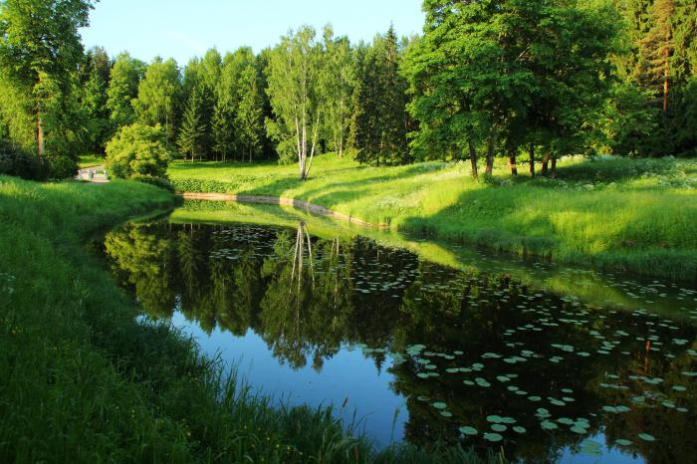
Берегите
эти земли,
эти воды, Даже малую
былиночку любя. Берегите
всех зверей
внутри природы, Убивайте
лишь зверей внутри себя!
Е.Евтушенко
ПРИРОДЕ НЕТ МЕСТА

Slide 5
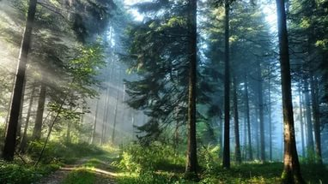
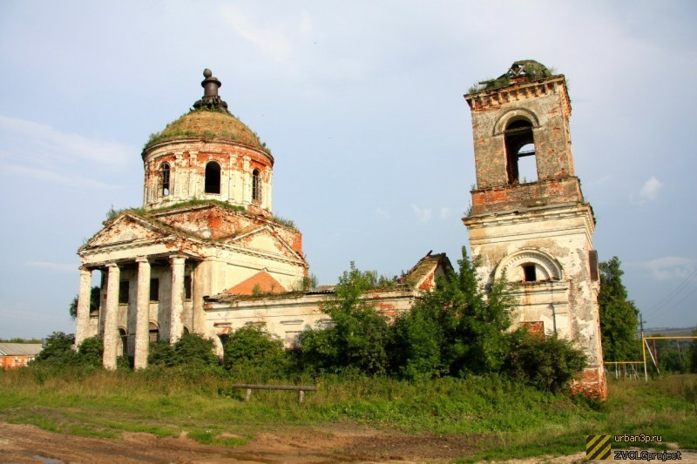
Задумывались ли вы, почему поэты и художники в своем творчестве обращаются к природе?
Природа и Родина неотделимы друг от друга.
Недаром же у этих слов одна основа, один корень РОД

Slide 6
Первая страница
Загадки - природы
Найди ошибки в тексте

Slide 7
Зимний день
В классе только и было разговоров о том, будет в воскресенье мороз или оттепель. Проснулись и первым делом посмотрели на термометр за окном -4⁰ мороза. Едем! Взяли лыжи, палки, не забыли термос с горячим, чаем и бутерброд положить в рюкзак - и в дорогу. Поезд привез нас к лесу в девять часов. Кто-то уже прошел на лыжах, и нам было не тя­жело идти по наезженной дороге. Тихо зимой в лесу, и только кое-где слышны голоса синиц и скворцов. Накануне выпал снег, и хорошо были видны следы некоторых жителей леса. Вот пробежал заяц. А это чьи следы возле просеки? «Это, наверное, следы ежа», - сказал Петрик. «Нет, это не ежик пробежал, а суслик», - возразила Маша. Неожиданно мы вышли к опушке, где росли одинокие лиственницы. Зеленые иголки деревьев выгля­дывали из-под снега. Решили отдохнуть под большим дубом. «Что-то не видно белок», - сказала Маша. «А что, ты не знаешь, что белка зимой спит в дупле?» - ответил ей Петрик. Где-то сверху доносился равномерный стук - это дятел искал под корой личинок жуков-короедов. Неожиданно на ветке густой ели мы увидели какую-то птицу. Кто же это насиживает яйца зимой? Петрик и это знал: «Это сойка!» Между березами мы увидели кор­мушку, в которой лежало сено, а рядом соль-лизунец. Это лесники загото­вили корм для лесных зверей, чтобы не было им голодно зимой. Солнце уже приближалось к горизонту, и мы двинулись к станции. Подходя к по­лю, мы увидели много звериных следов возле стога сена. «Наверно, это волк ловил мышей в сене», - сказал кто-то. Через несколько минут поезд уже набирал скорость. Немного усталые, но довольные, мы подъезжали к городу.
В классе только и было разговоров о том, будет в воскресенье мороз или оттепель. Проснулись и первым делом посмотрели на термометр за окном -4⁰ мороза. Едем! Взяли лыжи, палки, не забыли термос с горячим, чаем и бутерброд положить в рюкзак - и в дорогу. Поезд привез нас к лесу в девять часов. Кто-то уже прошел на лыжах, и нам было не тя­жело идти по наезженной дороге. Тихо зимой в лесу, и только кое-где слышны голоса синиц и скворцов. Накануне выпал снег, и хорошо были видны следы некоторых жителей леса. Вот пробежал заяц. А это чьи следы возле просеки? «Это, наверное, следы ежа», - сказал Петрик. «Нет, это не ежик пробежал, а суслик», - возразила Маша. Неожиданно мы вышли к опушке, где росли одинокие лиственницы. Зеленые иголки деревьев выгля­дывали из-под снега. Решили отдохнуть под большим дубом. «Что-то не видно белок», - сказала Маша. «А что, ты не знаешь, что белка зимой спит в дупле?» - ответил ей Петрик. Где-то сверху доносился равномерный стук - это дятел искал под корой личинок жуков-короедов. Неожиданно на ветке густой ели мы увидели какую-то птицу. Кто же это насиживает яйца зимой? Петрик и это знал: «Это сойка!» Между березами мы увидели кор­мушку, в которой лежало сено, а рядом соль-лизунец. Это лесники загото­вили корм для лесных зверей, чтобы не было им голодно зимой. Солнце уже приближалось к горизонту, и мы двинулись к станции. Подходя к по­лю, мы увидели много звериных следов возле стога сена. «Наверно, это волк ловил мышей в сене», - сказал кто-то. Через несколько минут поезд уже набирал скорость. Немного усталые, но довольные, мы подъезжали к городу.

Slide 8
Вторая страница
А главное ХВОСТ
Толковый словарь живого великорусского языка
В.И. Даля приводит народные названия хвостов
разных животных. Попробуйте сопоставить
хвосты и их хозяев.

Slide 9
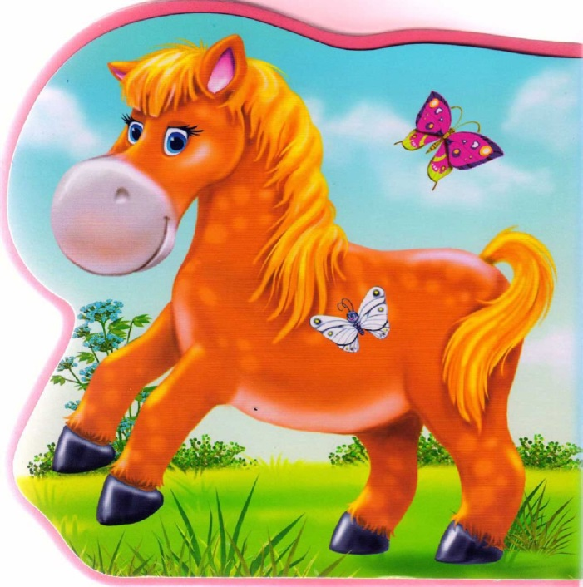
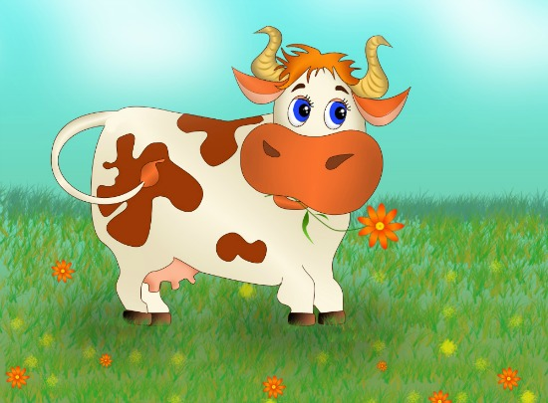
Главное, хвост!
ОПАШЕНЬ
ТРУБА
ХЛЕСТУН

Slide 10
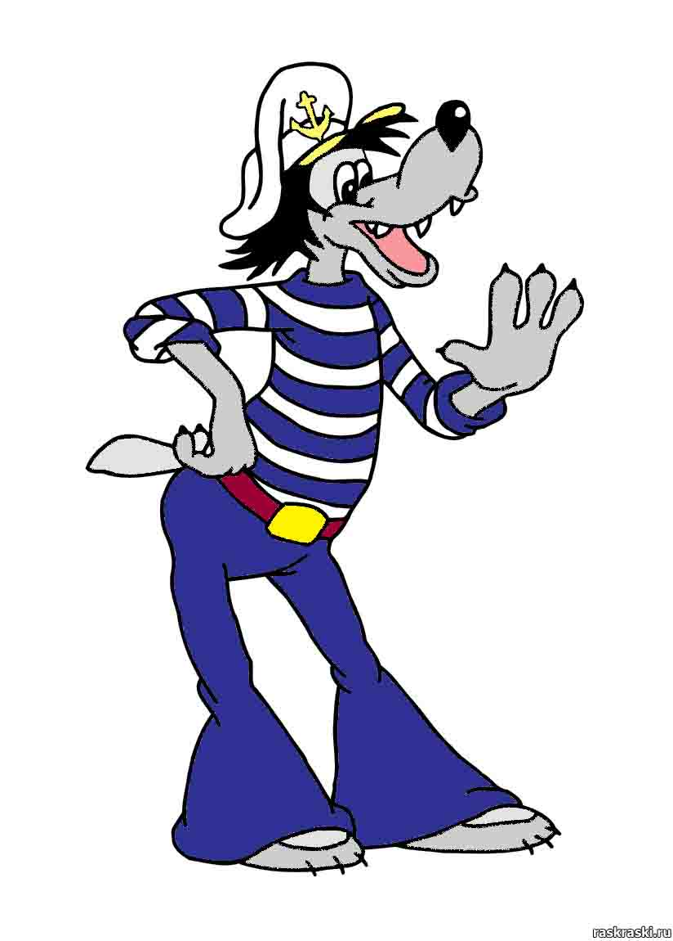
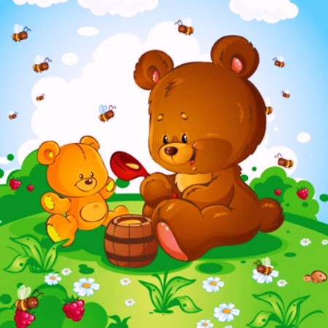
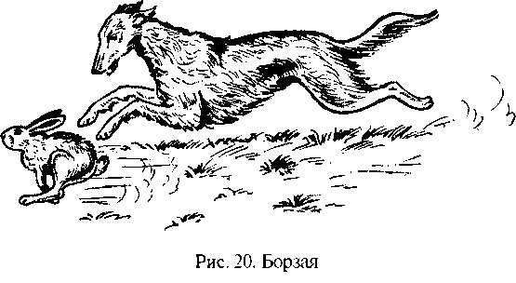
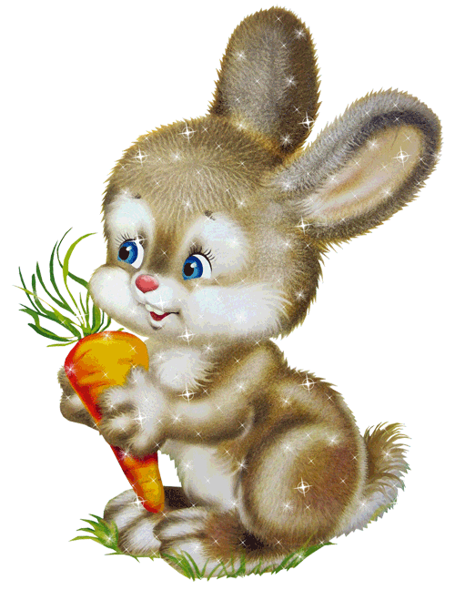
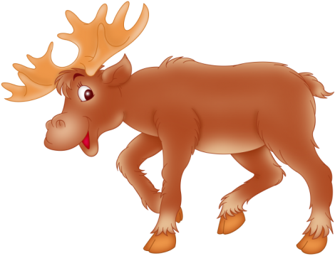
Главное хвост
ПРАВИЛО
ПОЛЕНО
РЕПЕЙ

Slide 11
Третья страница
Целебное лукошко

Slide 12
Целебное лукошко
Таня сегодня сама в речке поймала …
Сказал еноту медведь: «Не надо на белку …!»
Мы спросили у Андрюши: «Ты помыл сегодня …?»
На стене висела рама фото в ней, где я и …
Клоун, стоя на мяче, держит мышку на …
…села на варенье вот и всё стихотворение
Text in
here
СОМА, СМОТРЕТЬ, УШИ, МАМА,ПЛЕЧЕ, МУХА

Slide 13
Четвертая страница
Игровая поэтическая
Стихотворный текст, в котором зашифрованы
названия полезных ископаемых нашей области –
семь названий.

Slide 14
Игровая поэтическая
Играли в кегли на тропе.
С окрестных сел пришел народ.
Когда же начался забег
И псы завыли у ворот,
Когда промчались кони долом
И ты на Вестне – мимо нас,
Организатор факел вынес
И все тогда пустились в пляс!
Когда ж Ассоль плясать устала
И заалел вдали восток,
Поднялся ты на пьедестале,
Близ Вестн, я кинула цветок!
Играли в кегли на тропе.
С окрестных сел пришел народ.
Когда же начался забег
И псы завыли у ворот,
Когда промчались кони долом
И ты на Вестне – мимо нас,
Организатор факел вынес
И все тогда пустились в пляс!
Когда ж Ассоль плясать устала
И заалел вдали восток,
Поднялся ты на пьедестале,
Близ Вестн, я кинула цветок!

Slide 15
Пятая страница
Туристическая
Даются анаграммы и вы должны
отгадать каких 2 слова они обозначают

Slide 16
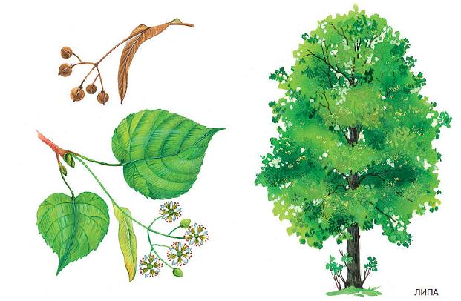
Легко дыша в моей тени, меня ты летом часто хвалишь.
Но буквы переставь мои – и целый лес ты мною свалишь.

Slide 17
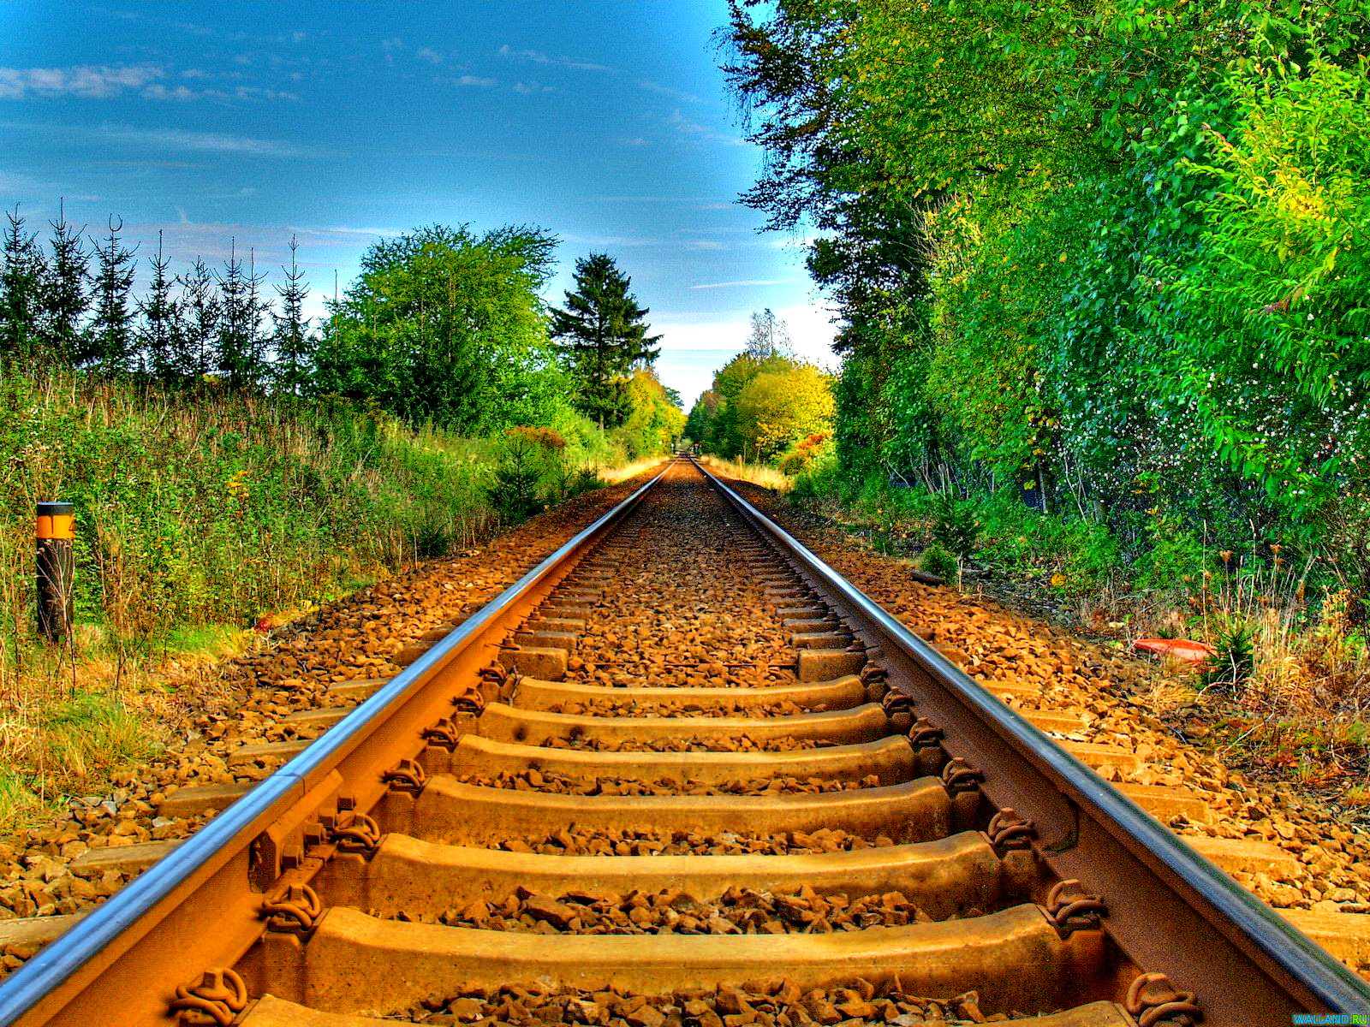
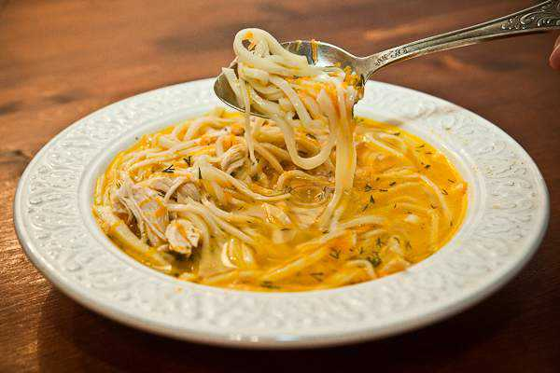
Лежу я в земле, прибитая к железу, но буквы переставь – в кастрюлю я полезу.

Slide 18
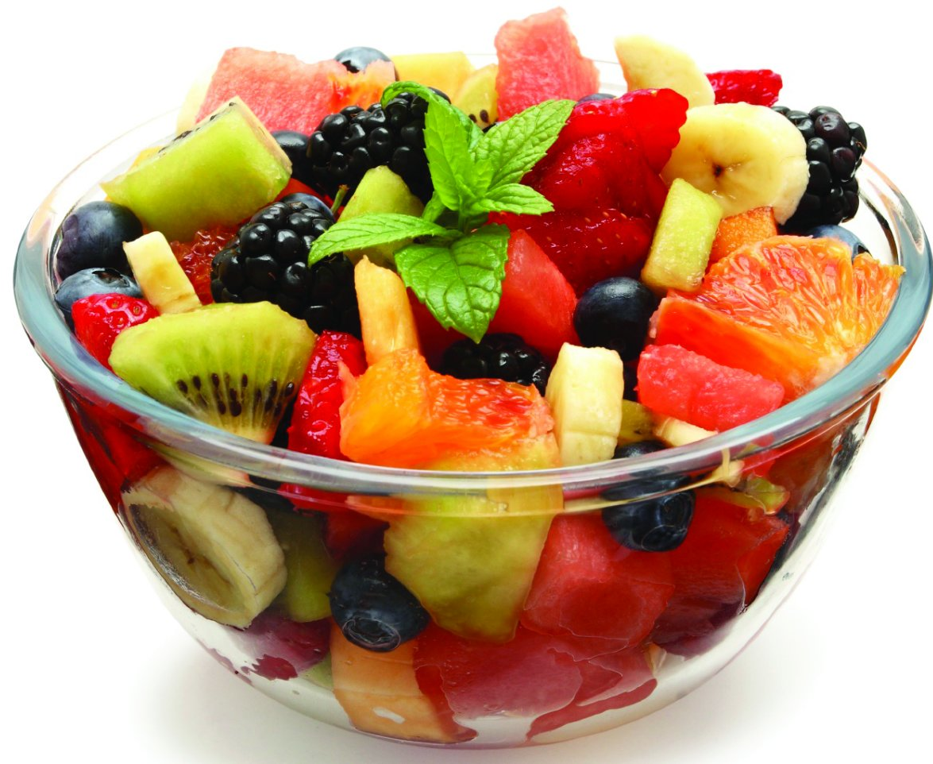
Географию со мной изучают в школе дети, дай порядок букв иной – и найдешь меня в буфете.

Slide 19
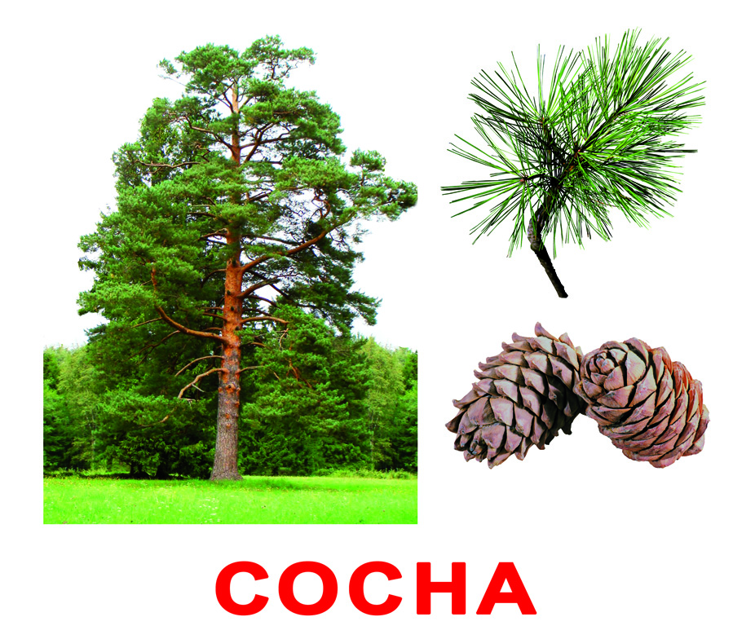
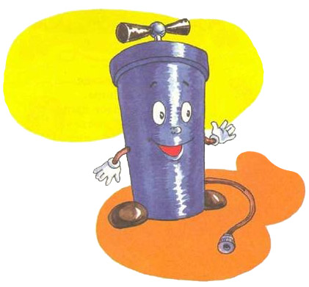
Я – дерево в родной стране, найдешь в лесах меня ты всюду, но слоги переставь во мне и воду подавать я буду

Slide 20
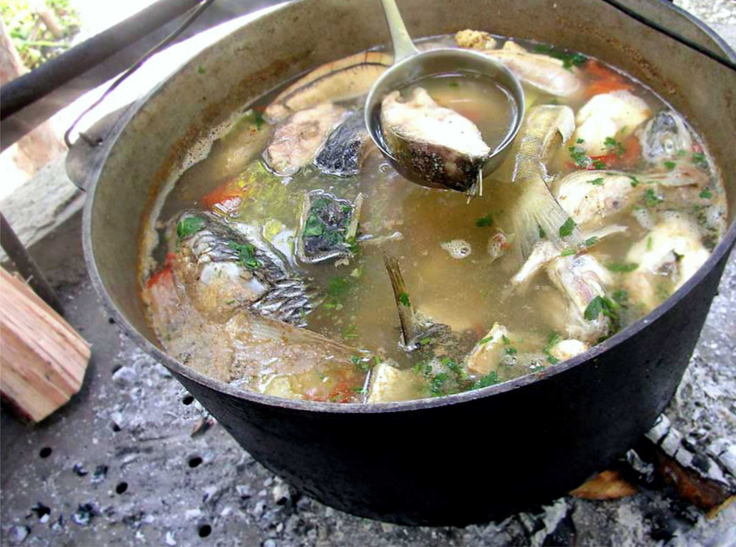
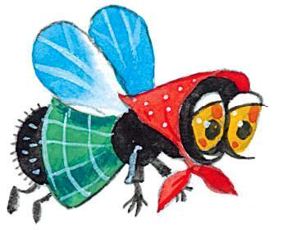
Известное я блюдо. Когда ж прибавить «М» летать
, жужжать я буду, надоедая всем.

Slide 21
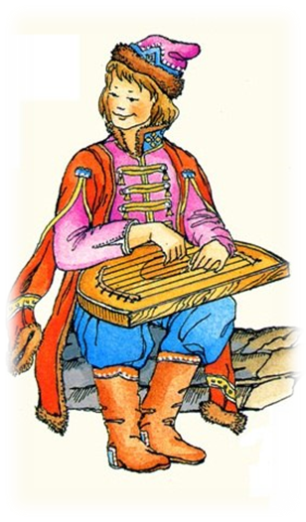
Мы резким голосом кричим и ковыляем так комично, но
вставь нам «Л» – и зазвучим тогда довольно мелодично

Slide 22
Шестая страница
Это интересно!

Slide 23
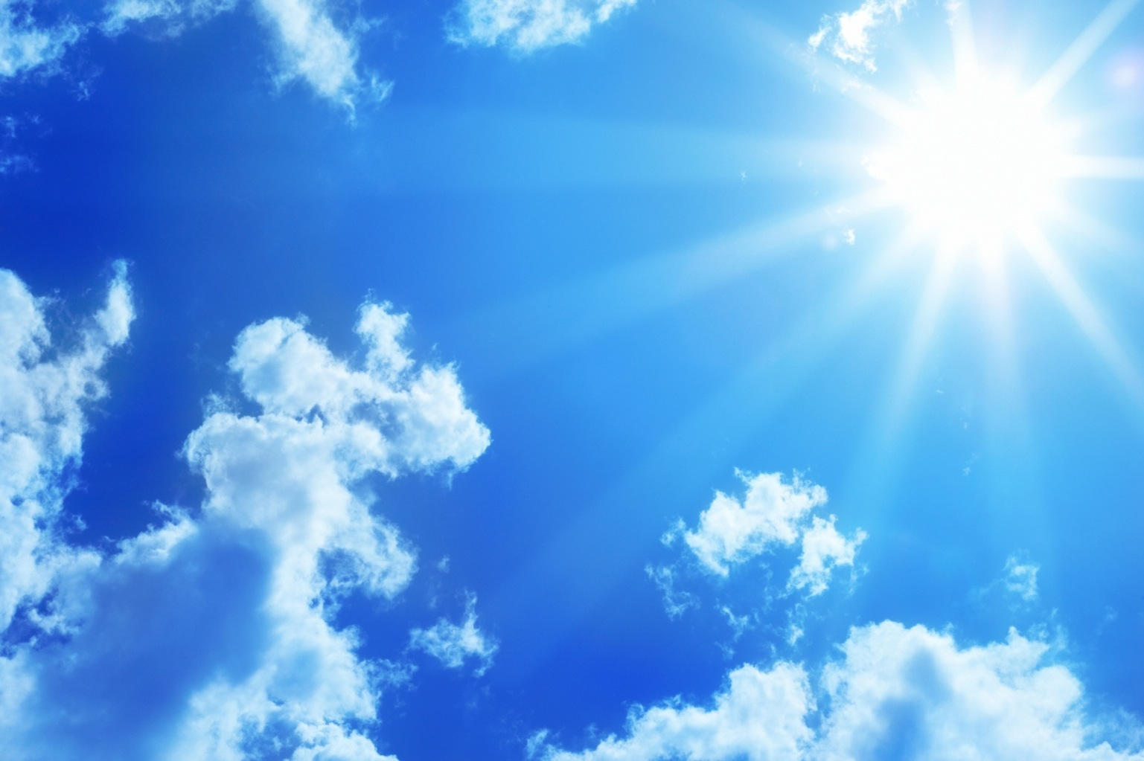
Мы по ковру идём с тобой,
Его никто не ткал.
Он разостлался сам собой,
Лежит у речки голубой,
У леса славного…
И жёлт, и синь, и ал!
МОЛОДЕЦ!

Slide 24
С ветки на ветку Могу я летать. Рыженький хвост Никому не поймать. Некогда летом В лесу мне играть Надо грибы Для зимы собирать

Slide 25
Он такой со всех сторон колючий, Что на нем иголки просто кучей. Он похож на маленькую горку. Ищет он грибы и тащит в норку. Носик у него курносый черный, А характер тихий, но упорный. Он по снегу бродит без дорожек. Ты его не бойся – это…

Slide 26
Эта рыжая плутовка Кур ворует очень ловко Разгребёт из наста корку, За мышами лезет в норку. И на праздник в Новый год Веселиться к нам придёт Очень любит чудеса Эта хитрая…

Slide 27
Любит путать он следы, Чем спасётся от беды, И меняет часто шубки, Но трусишка просто жуткий. Он под кустиком сидит, И от страха весь дрожит. А зовут его Косой, Длинноухий и босой

Slide 28
Убери животных, которые НЕ живут в поле/ лесу

Slide 29
Кроссворды

Slide 30
 |  |  |  |  |  |  | Г
 |  |  |  |  |  |  | Е
 |  |  |  |  |  |  | Р
 |  |  |  |  |  |  | Б
 |  |  |  |  |  |  | А
 |  |  |  |  |  |  | Р
 |  |  |  |  |  |  | И
 |  |  |  |  |  |  | Й

Slide 31
1. Пряный порошок из семян этого растения и на столе хорош, и для лечения простуды необходим.
2. Второе название этого декоративного и лекарственного растения – ноготки.
3. Из стеблей этого растения получали волокно для изготовления тканей, и не только для волшебных рубашек.
4. Эфирное масло этого растения залечивает ранки на коже, а цветки используют при составлении букетов, которые никогда не вянут.
5. Это растение обнаружил в Восточной Африке Вальтер фон Сен-Поль, поэтому научное его название сенполия.
6. В старину это растение за его полезные заживляющие свойства называли «ранник» и «полезник».
7. Листья этого растения используют в весенних салатах, из цветков варят варенье, а поджаренные корневища могут заменить кофе.
8. Ароматные листья и цветы этого растения добавляют в чай и всевозможные блюда, а их настой употребляют
при ангине, кашле и зубной боли.

Slide 32
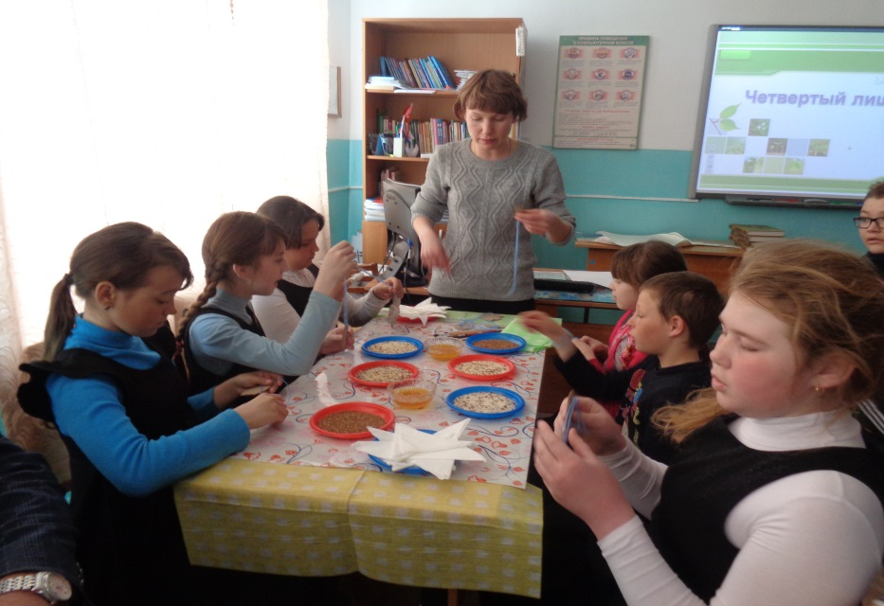
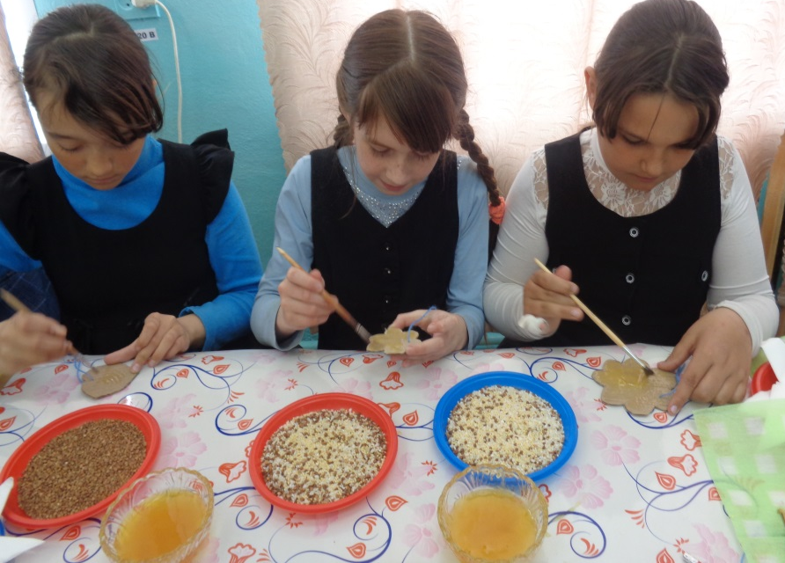
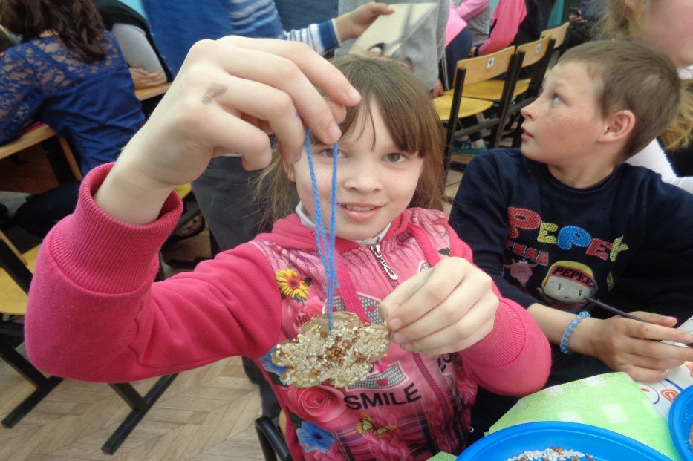
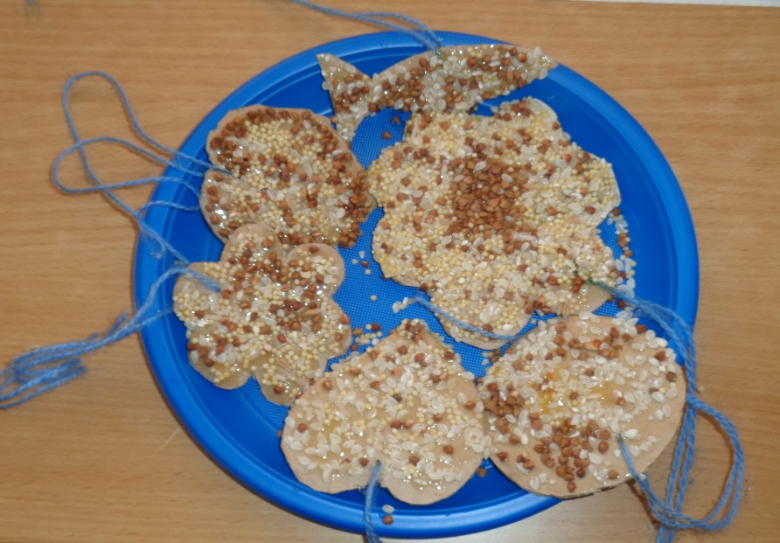
А пока наши ребята отгадывают кроссворды мы поделаем
миникормушки.

Slide 33
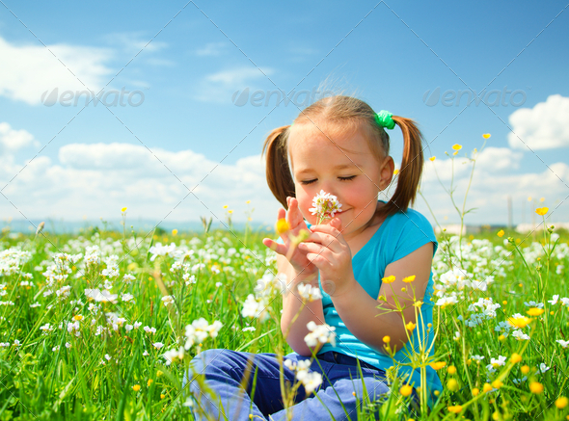
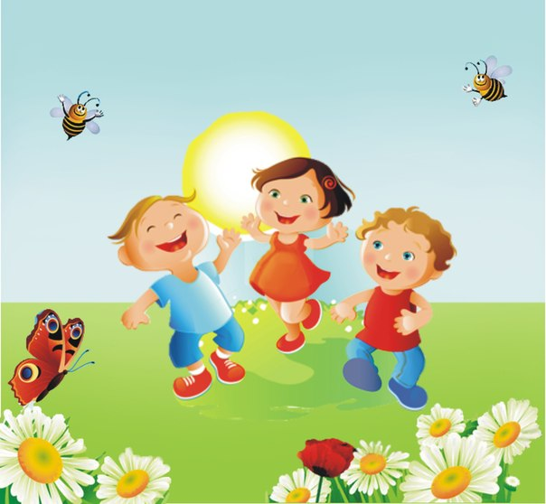
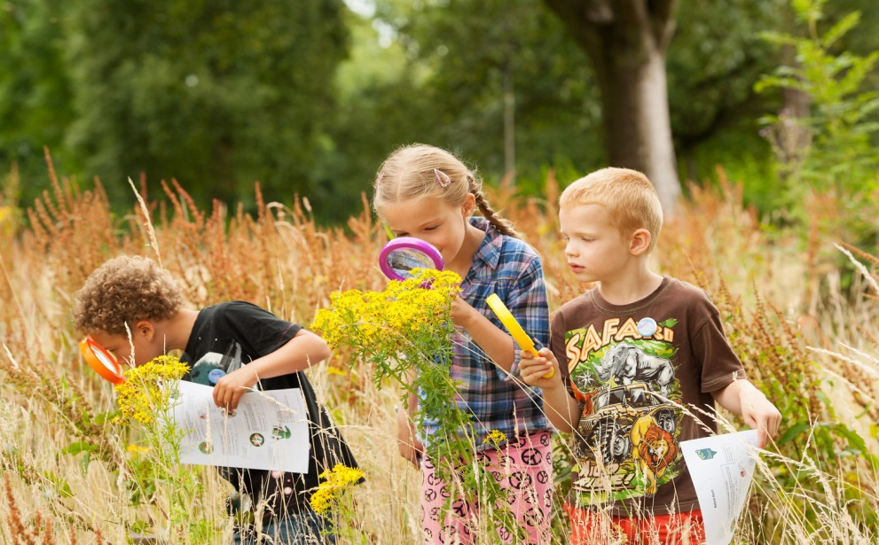
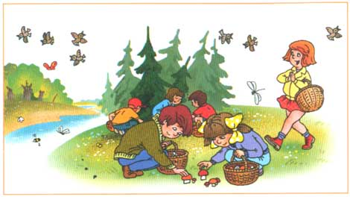
Настало время задуматься над вопросом
выживет ли будущее поколение землян?
Смогут ли дети 21 века спокойно
вдыхать
купаться
аромат цветов
гулять в лесу

Slide 34
Я отвечу только одно
БЕРЕГИТЕ ЗЕМЛЮ! БЕРЕГИТЕ…

Slide 35
Список используемой литературы:
Н.Ф. Винокурова, Г.С. Камерилова, В.В. Николина и др. Природопользование: Проб.учеб. Для 10-11 кл. профильных шк... – М. Просвещение, 1995. – 255 с.: ил.
2. Даль В.И. Толковый словарь живого великорусского языка В 4 тт. Т.З. П.Р –
М. Олма. Медиа Групп, 2007. 576 с.
3. Жукова Т.И. Часы занимательной зоологии. Изд. 2, перераб и доп. М.,
«Просвещение» 1968.
4. Сорокина Л.В. Край родной: сценарии о живой природе. – М.: ТЦ «Сфера», 2001. – 96 с.

